Slide 1

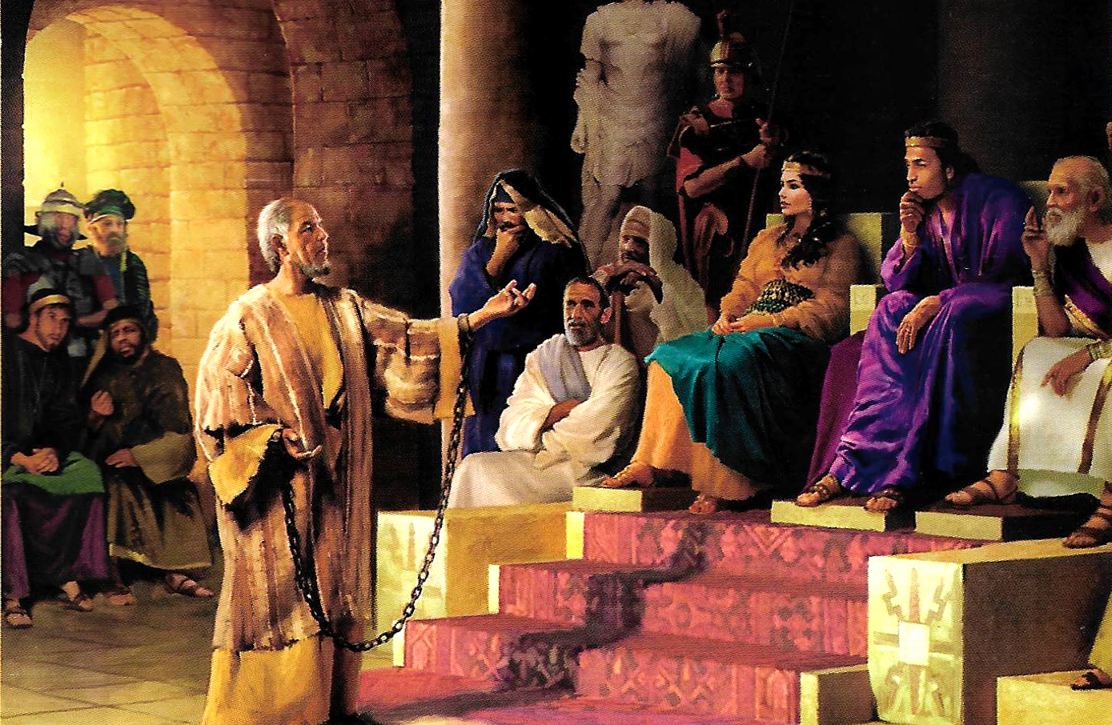
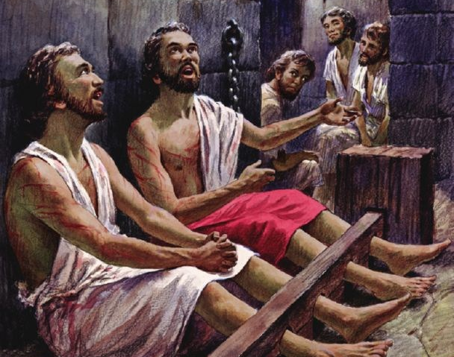
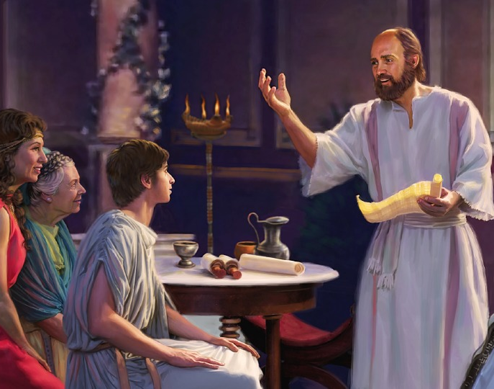
あ な た が た は 、
主 に あ っ て い つ も 喜 び な さ い 。
繰 り 返 し て 言 う が 、 喜 び な さ い 。
ピ リ ピ４：４（口語訳）

Slide 2


そ し て 、あ な た が た の う ち 良 いわ ざ を始 め ら れ た か た が 、 キ リ ス ト ・ イ エ ス の 日 ま で に そ れ を 完 成 し て下 さ る に ち が い な い と 、 確 信 し て い る 。
ピ リ ピ １：６
（口語訳）

Slide 3

わ た し に と っ て は 、 生 き る こ と は キ リ ス ト で あ り 、 死 ぬ こ と は 益 で あ る 。
ピ リ ピ
１：２１
（口 語 訳）

Slide 4

ど う か 同 じ 思 い
と な り 、
同 じ 愛 の 心 を 持 ち 、
心 を 合 わ せ 、
一 つ 思 い に な っ て 、
わ た し の 喜 び を
満 た し て ほ し い 。
ピ リ ピ ２：２
（ 口 語 訳 ）

Slide 5

す べ て の こ と を 、つ ぶ や か ず 疑 わ な い で し な さ い 。
そ れ は 、 あ な た が た が
責 め ら れ る と こ ろ の な い
純 真 な 者 と な り 、 曲 っ た 邪 悪 な 時 代 の た だ 中 に あ っ て 、 傷 の な い 神 の 子 と な る た め で あ る 。 あ な た が た は 、 い の ち の 言 葉 を 堅 く 持 っ て 、 彼 ら の 間 で 星 のよう に こ の 世 に 輝 い て い る 。
ピ リ ピ ２：１４、１５ （口 語 訳）

Slide 6


御 子 は 、 見 え な い 神 の か た ち で あ っ て 、 す べ て の 造 ら れ た も の に 先 だ っ て 生 れ た か た で あ る 。 万 物 は 、 天 に あ る も の も 地 に あ る も の も 、 …… 位 も 主 権 も 、 支 配 も 権 威 も 、 み な 御 子 に あ っ て 造 ら れ た か ら で あ る 。 こ れ ら い っ さ い の も の は 、 御 子 に よ っ て 造 ら れ 、 御 子 の た め に 造 ら れ た の で あ る 。 彼 は 万 物 よ り も 先 に あ り 、 万 物 は 彼 に あ っ て 成 り 立 っ て い る 。
コ ロ サ イ １：１５－１７（ 口 語 訳）

Slide 7
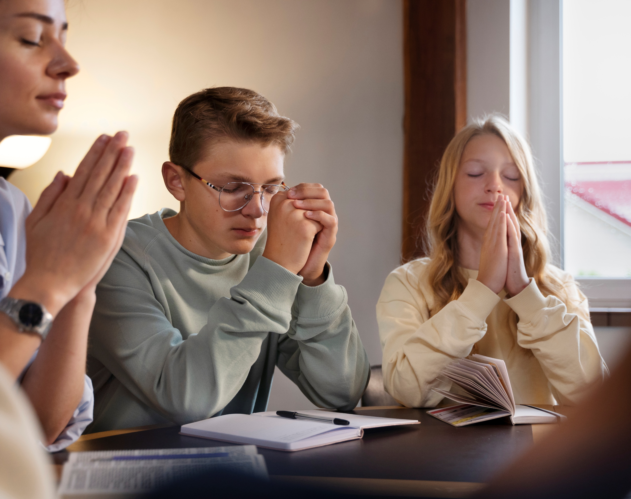
何 事 も
思 い 煩 っ て は な ら な い 。
た だ 、 事 ご と に 、 感 謝 を も っ て 祈 ( い の り ) と 願 い と を さ さ げ 、 あ な た が た の 求 め る と こ ろ を 神 に 申 し 上 げ る が よ い 。 ピ リ ピ ４：６（ 口 語 訳）

Slide 8
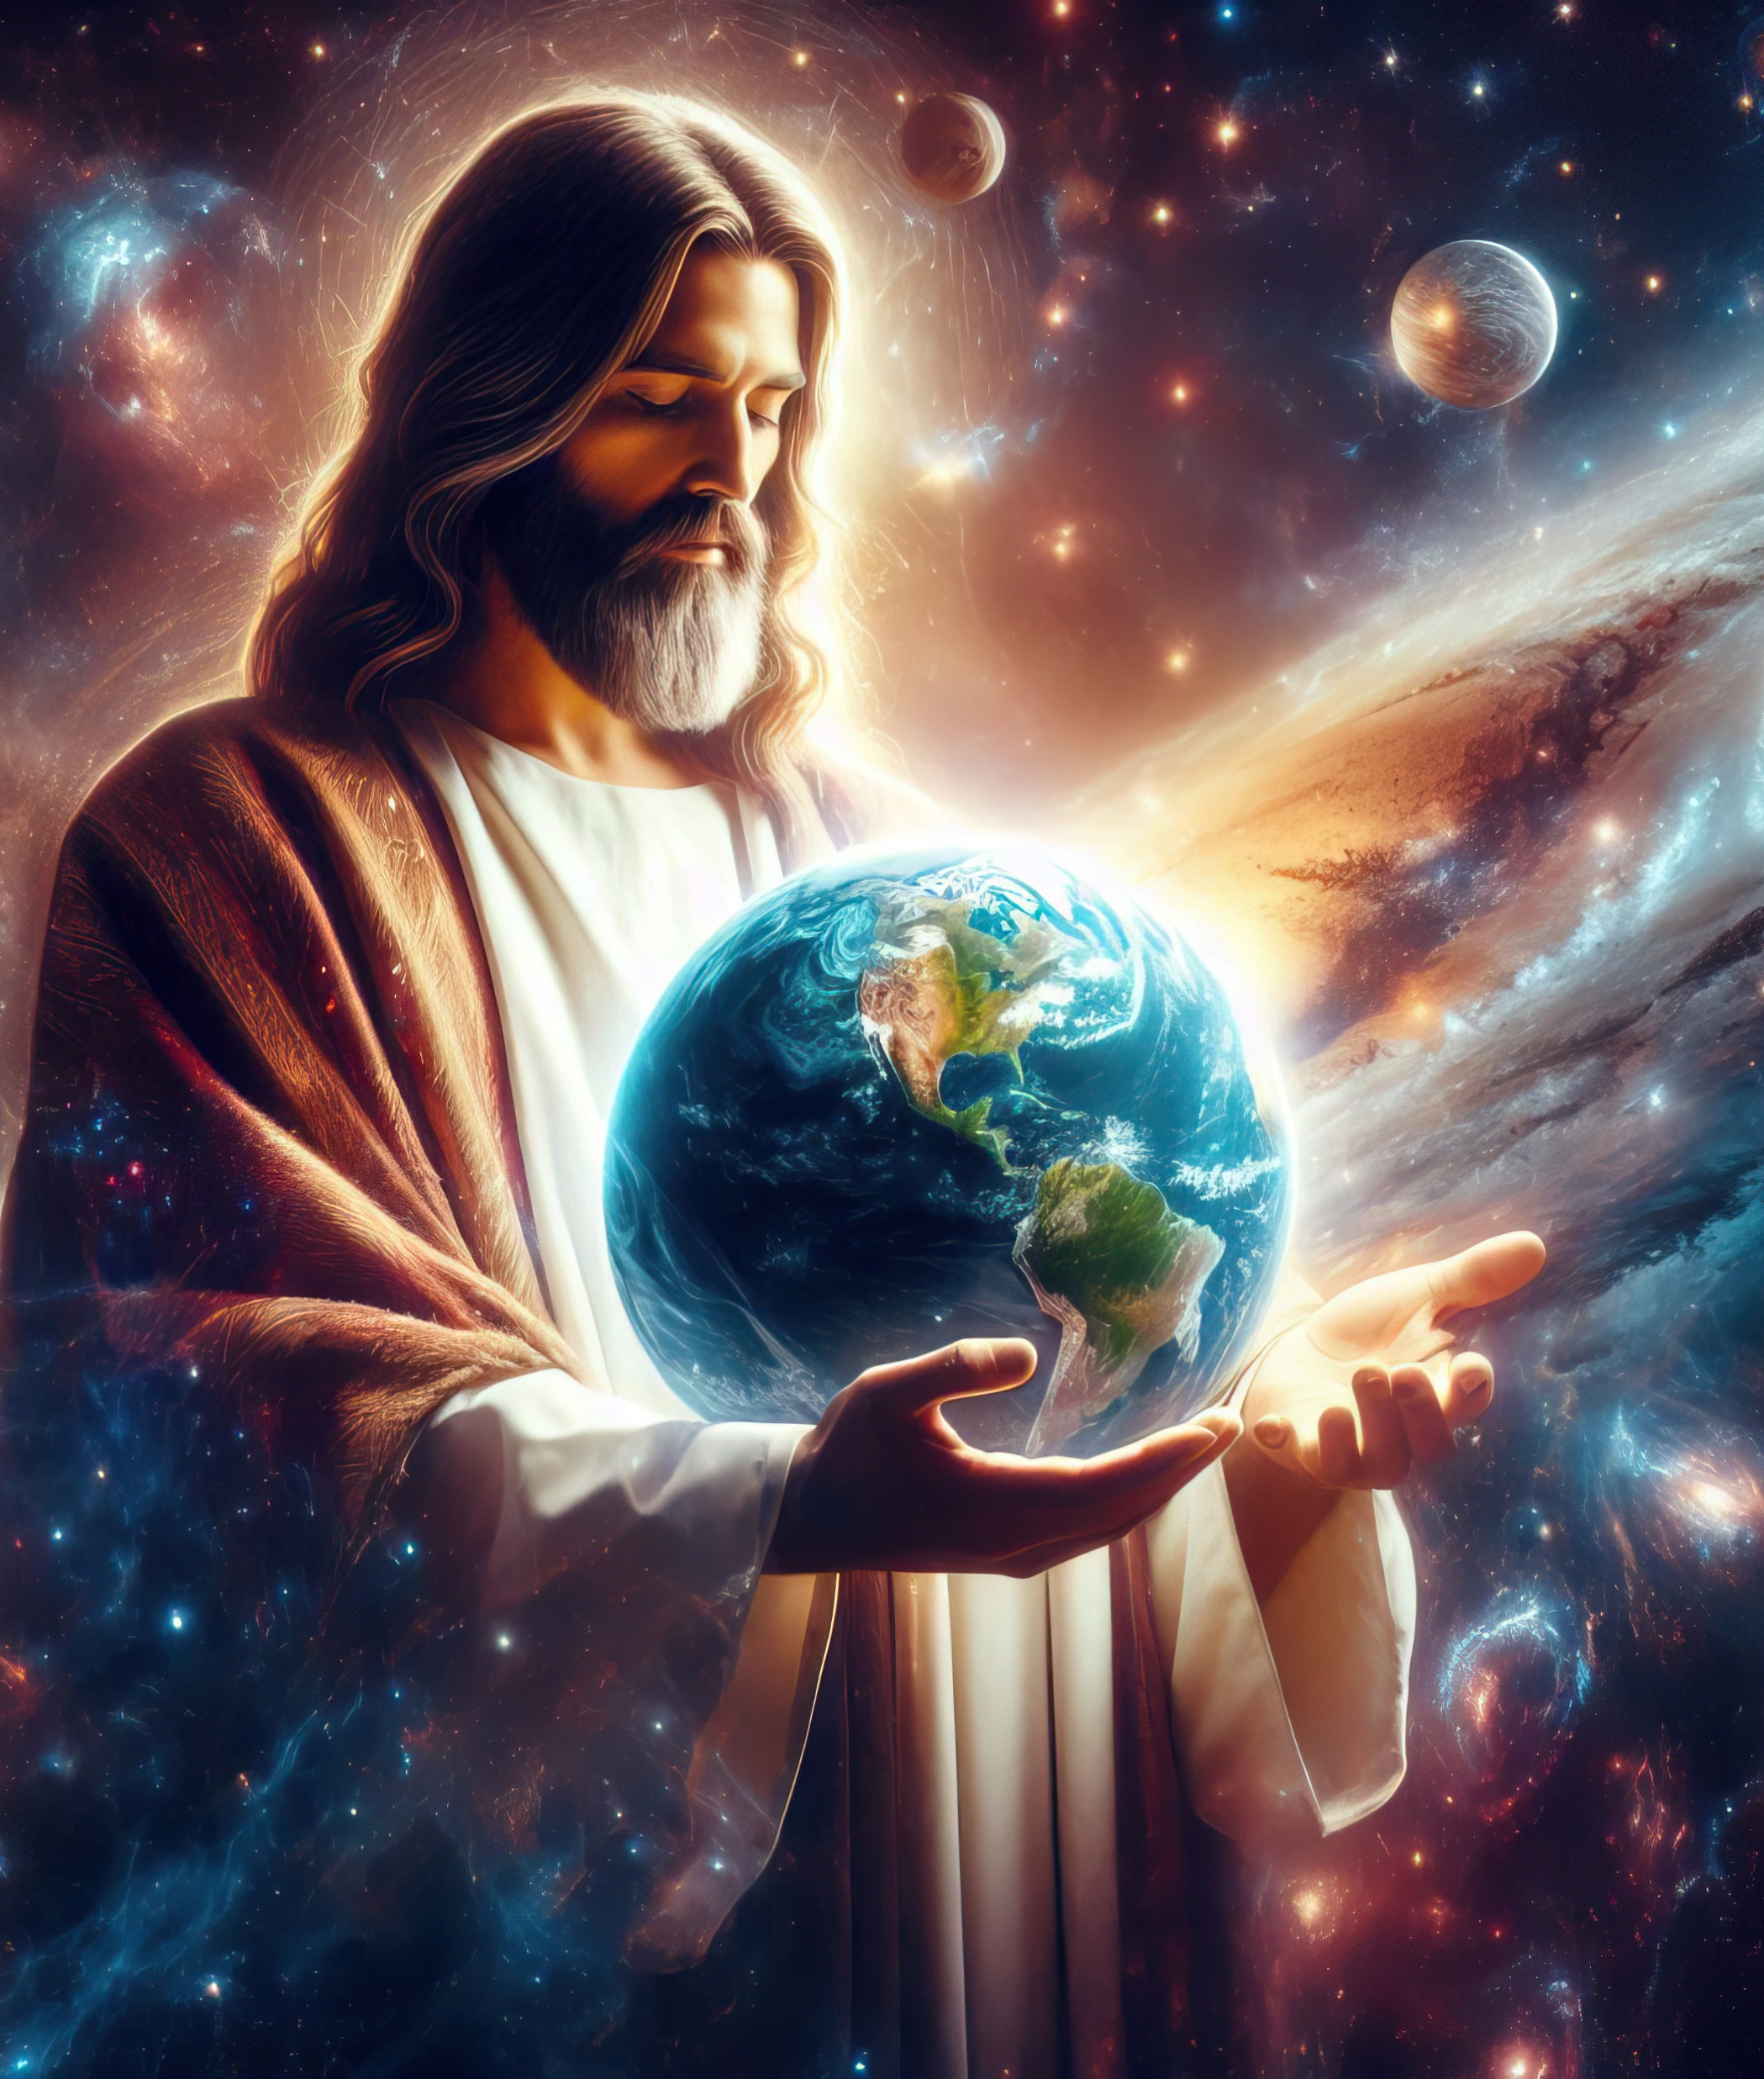
御 子 は 、 見 え な い 神 の か た ち で あ っ て 、 す べ て の 造 ら れ た も の に 先 だ っ て 生 れ た か た で あ る 。 万 物 は 、 天 に あ る も の も 地 に あ る も の も 、 …… 位 も 主 権 も 、 支 配 も 権 威 も 、 み な 御 子 に あ っ て 造 ら れ た か ら で あ る 。 こ れ ら い っ さ い の も の は 、 御 子 に よ っ て 造 ら れ 、 御 子 の た め に 造 ら れ た の で あ る 。 彼 は 万 物よ り も 先 に あ り 、 万 物 は 彼 に あ っ て 成 り 立 っ て い る 。 コ ロ サ イ １：１５～１７（口語訳）

Slide 9


Ⅱ コ リ ン ト 5:21（口語訳）
神 は わ た し た ち の 罪 の た め に 、 罪 を 知 ら な い か た を 罪 と さ れ た 。 そ れ は 、 わ た し た ち が 、 彼 に あ っ て 神 の 義 と な る た め な の で あ る 。

Slide 10
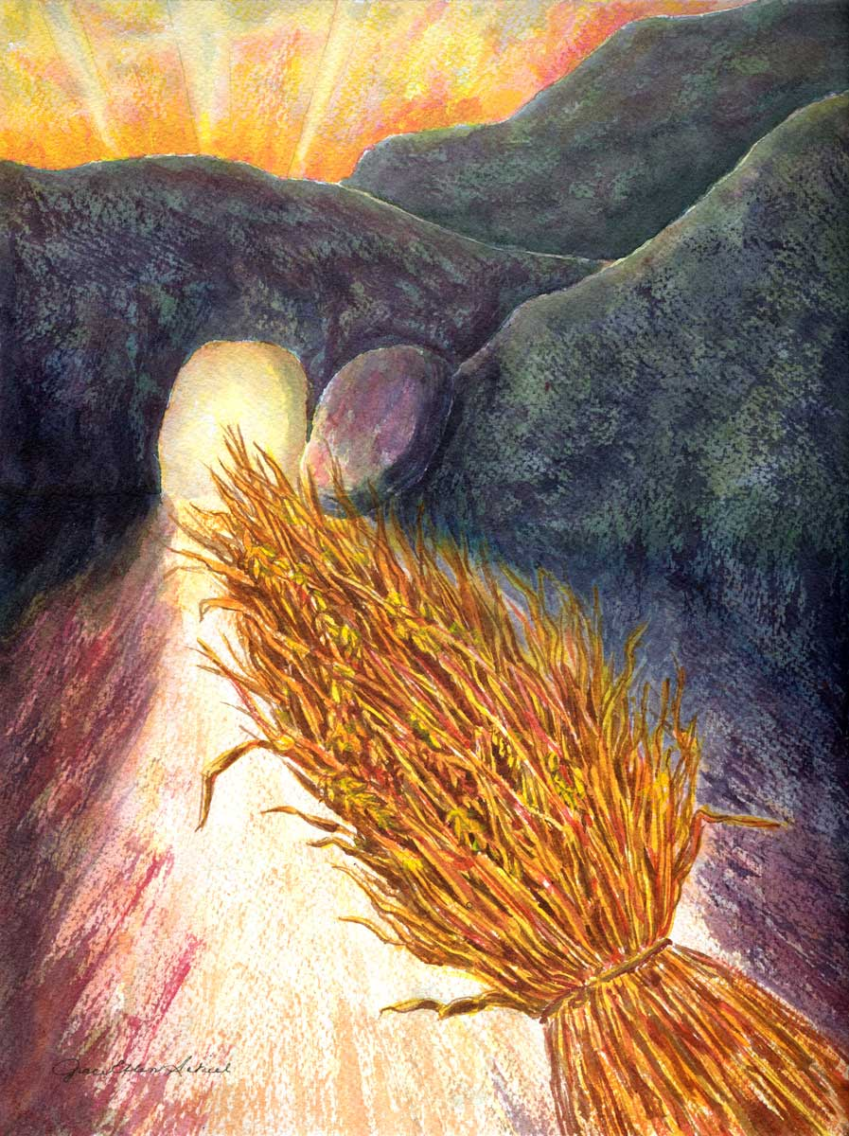
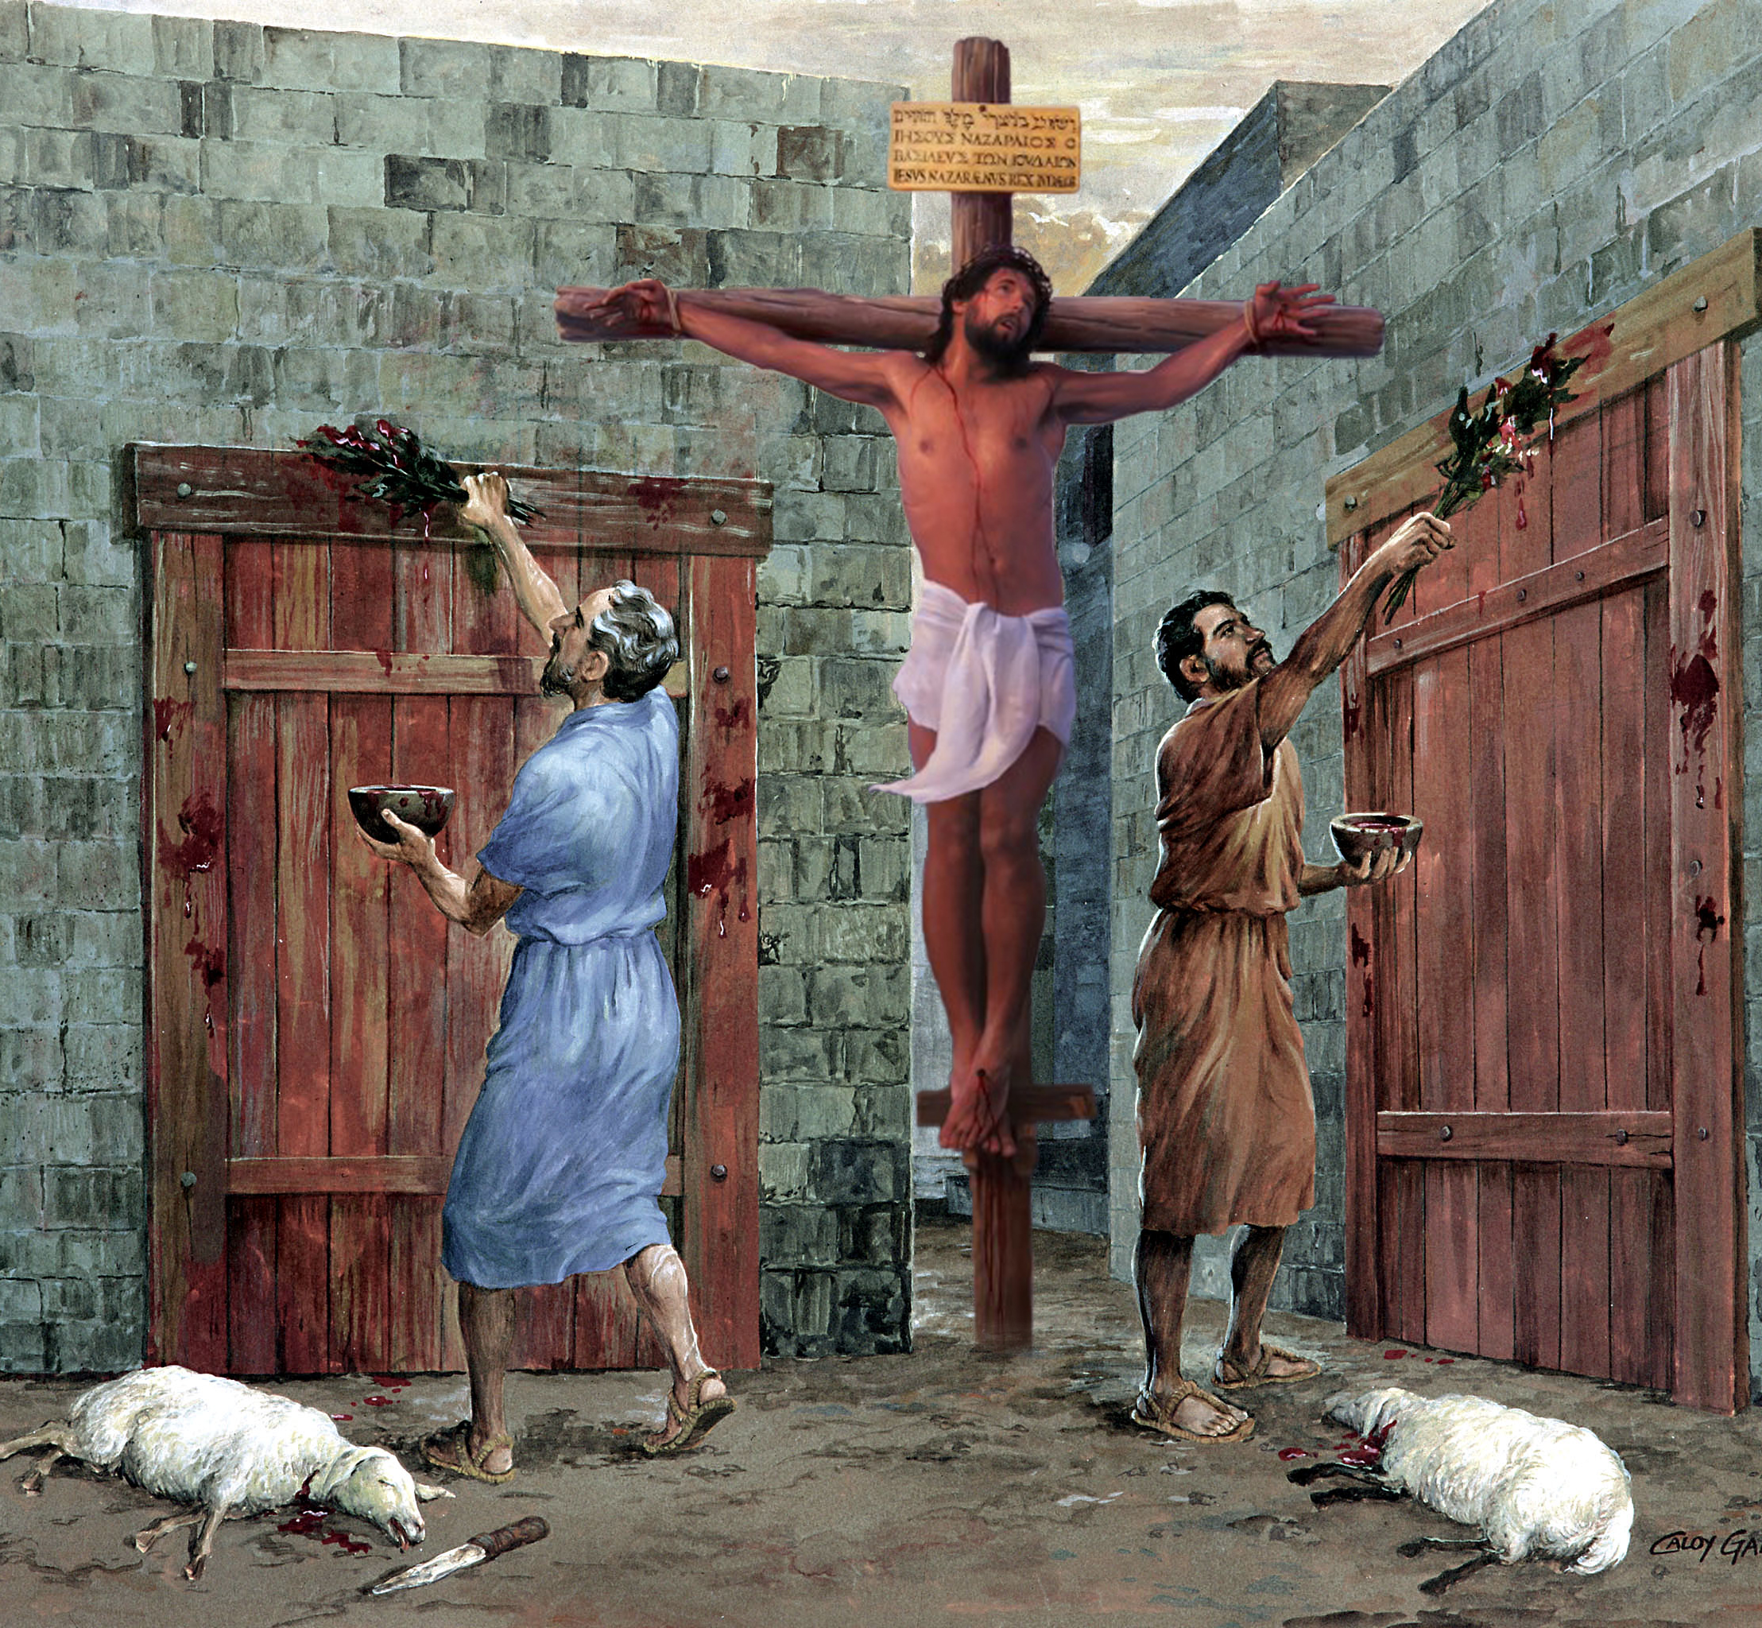
だ か ら 、 あ な た が た は 、 食 物 と 飲 み 物 と に つ き 、 あ る い は 祭 や 新 月 や 安 息 日 な ど に つ い て 、 だ れ に も 批 評 さ れ て は な ら な い 。 こ れ ら は 、 き た る べ き も の の 影 で あ っ て 、 そ の 本 体 は キ リ ス ト に あ る 。
コ ロ サ イ 2:16~17 （口語訳）

Slide 11

だ か ら 、 あ な た が た は 、 食 物 と 飲 み 物 と に つ き 、 あ る い は 祭 や 新 月 や 安 息 日 な ど に つ い て 、 だ れ に も 批 評 さ れ て は な ら な い 。 こ れ ら は 、 き た る べ き も の の 影 で あ っ て 、 そ の 本 体 は キ リ ス ト に あ る 。 コ ロ サ イ 2:16~17 (口 語 訳)

Slide 12
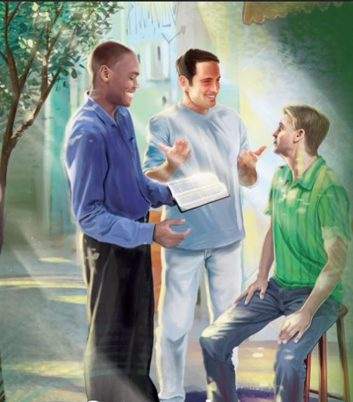
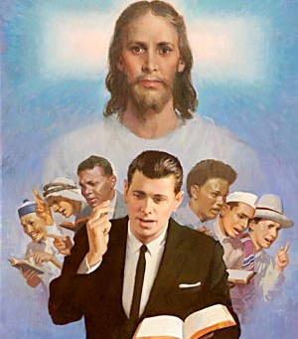
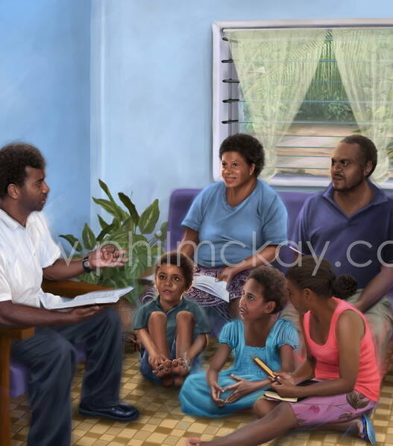
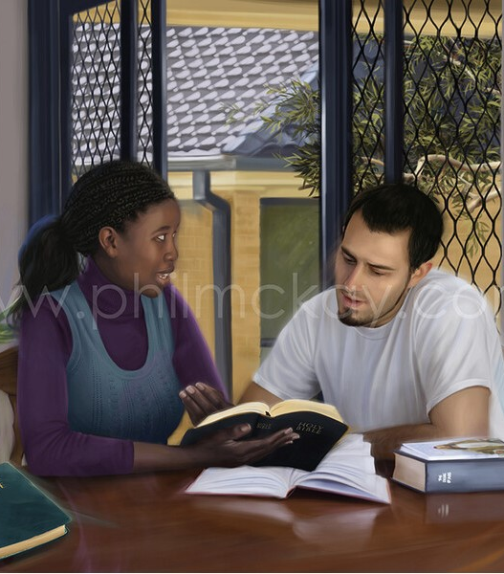
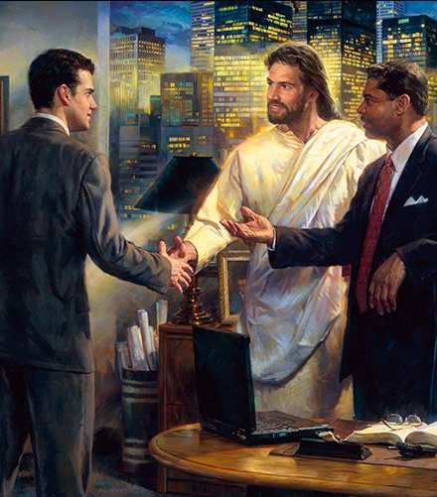

い つ も 、 塩 で 味 つ けら れ た 、 や さ し い 言 葉 を 使 い な さ い 。 そ う す れ ば 、 ひ と り び と り に 対 し て ど う 答 え る べ き か 、 わ か る で あ ろ う 。
コ ロ サ イ 4:6 (口 語 訳)

Slide 13


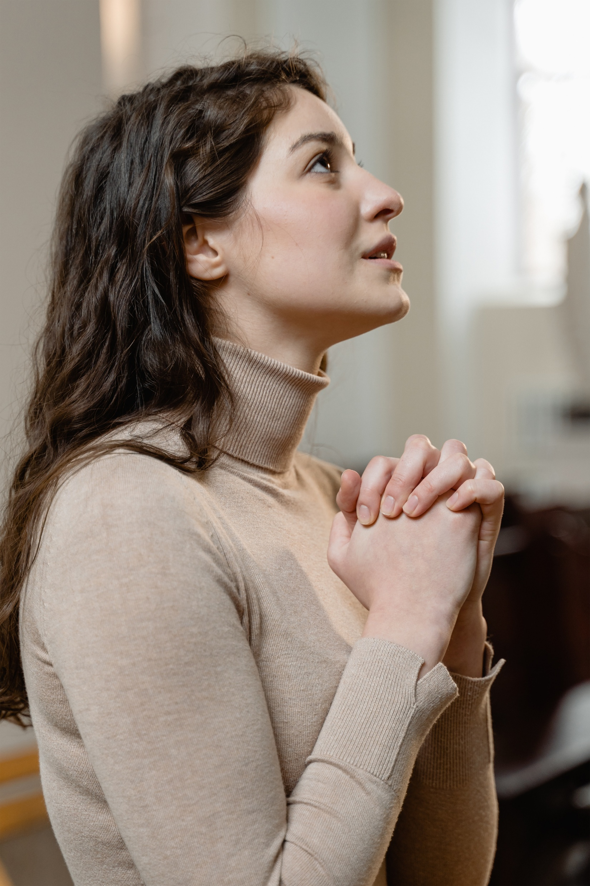

す べ て の 事 に つ い て 、 感 謝 し な さ い 。 こ れ が 、 キ リ ス ト ・ イ エ ス に あ っ て 、 神 が あ な た が た に 求 め て お ら れ る こ と で あ る 。
Iテサロニケ5:18
(口語訳)

